Slide 1



第 13 章
数据可视化-matplotlib
Python 数据处理（基础篇）

Slide 2
数据分析步骤
‌明确分析目标‌：首先，需要明确数据分析的目标，这通常取决于业务需求，例如了解用户行为、预测销售趋势、或发现潜在问题。明确的目标有助于定义分析范围并指导后续的每一步工作。‌
数据收集‌：收集相关数据，数据来源可以是内部的报表和数据库，也可以是外部的网页爬虫、调查问卷等。收集到的数据应涵盖所有可能影响分析结果的因素，并确保数据的质量和完整性。
数据清洗与预处理‌：对收集到的数据进行清洗和预处理，包括删除重复数据、填补缺失值、处理异常值，以及数据标准化和转换。良好的数据清洗可以显著提高后续分析的准确性。
‌探索性数据分析（‌EDA）‌：通过统计和图形化方法初步了解数据特征，使用箱线图、‌散点图、直方图等工具对数据进行可视化，揭示其分布、模式和潜在关系。
‌模型选择与构建‌：根据分析目标和数据特性，选择合适的统计模型或机器学习算法。例如，‌回归分析适合预测连续变量，分类模型用于分类任务，聚类分析则可发现数据的自然分组。模型选择后，使用数据进行训练，并进行优化以提高模型性能。
‌模型评估与优化‌：使用‌交叉验证、‌A/B测试等方法评估模型的性能，分析其在训练集和测试集上的表现，并进行必要的优化以提高模型的泛化能力。
‌结果呈现与决策支持‌：将分析结果以图表、表格等形式展示，并撰写详细的分析报告。报告应包含关键发现和建议，帮助决策者理解数据背后的含义，并做出更明智的决策。

Slide 3
数据分析工具
明确分析目标‌：与相关人员沟通，确保完全理解需求。‌
‌数据收集‌：使用数据库查询语言（如SQL）从多个渠道收集数据。
‌数据清洗与预处理‌：使用Excel、Pandas等工具进行数据清洗和预处理。
‌探索性数据分析（EDA）‌：使用Python的Pandas、Matplotlib等库进行数据可视化。
‌模型选择与构建‌：使用Python的Scikit-learn库进行模型选择与构建。
‌模型评估与优化‌：使用交叉验证等方法评估模型性能，并进行优化。
‌结果呈现与决策支持‌：使用Excel、PPT等工具制作报告，并使用Power BI、Tableau等专业工具进行数据可视化。

Slide 4
01
Pyplot 绘图基础
主要内容
02
Pyplot 绘制经典图
CONTENTS
03
生成词云图

Slide 5
01
pyplot 绘图基础

Slide 6
数据可视化-matplotlib
Matplotlib介绍
matplotlib 是 一个Python 的2D绘图库，提供了一套表示和操作图以及图内部对象的函数，借助它可以绘制多种多样的数据图，如线形图、饼图等。
Matplotlib 中提供了两种绘图接口：
  基于MATLAB：自动创建和管理图和坐标系，用 pyplot 中函数作图；
  基于面向对象：显示创建图和坐标系，再调用对象的方法来作图。
Pyplot 是一个有命令风格的函数集合，和MATLAB很相似，通过调用函数不断完善绘图。pyplot 子库中的figure()用来创建图，subplot()用来创建子图。所有的操作都是在子图上进行，pyplot 表示当前子图，若没有就创建一个子图。
Python标准库中默认不包含 matplotlib，需要自己下载安装：
  命令行安装 pip install matplotlib
  通过Anaconda软件安装

Slide 7
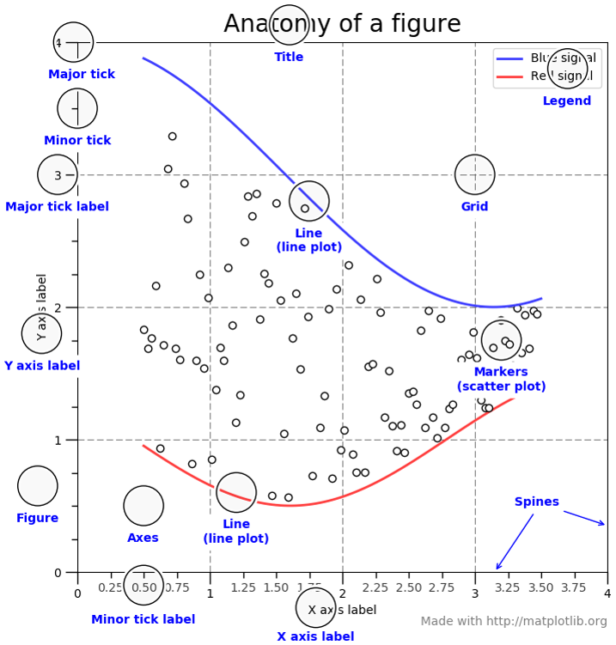
Matplotlib中的对象又称为Artist，大致可分为两类：
容器类：图（figure）、坐标系（axes）、坐标轴（axis）、刻度（tick）；
基础类：线（line）、点（marker） 、文本（text） 、图例（legend） 、网格（grid） 、标题（title）
Matplotlib 中图的构成如图所示：
主刻度（ Major tick ）、分刻度（ Minor tick ）、主刻度标签（ Major tick label ）、分刻度标签（ Minor tick label ）、 Y 轴标签（ Y axis label ） 、X 轴标签（X axis label ）
https://matplotlib.org/tutorials/introductory/usage.html#sphx-glr-tutorials-introductory-usage-py

Slide 8
matplotlib.pyplot中常见方法
方法 | 说明 | 方法 | 说明
figure() | 创建一个新图 | axis() | 设置坐标轴的取值范围
subplot() | 在当前图中添加一个子块 | xlim()、ylim() | 分别设置x轴、y轴的取值范围
show() | 显示图 | arrow() | 绘制一个箭头
savefig() | 保存图 | setp() | 设置对象的一些属性
xlabel() | X轴坐标标签 | imshow() | 显示图片
ylabel() | Y轴坐标标签 | subplots_adjust() | 调整子块之间的距离
legend() | 设置图例 | plot() | 绘制线形图
title() | 设置子块的标题 | bar() | 绘制条形图
suptitle() | 设置整个图的标题 | hist() | 绘制直方图
text() | 在图中添加文本 | scatter() | 绘制散点图
annotate() | 添加标注 | pie() | 绘制饼图
grid() | 显示网格 | boxplot() | 绘制箱形图

Slide 9
数据可视化-matplotlib
pyplot.figure()
figure(num=None, figsize=None, dpi=None, facecolor=None, edgecolor=None, frameon=True, FigureClass=Figure, clear=False, **kwargs )
num：整数或字符串，可选的，如果没有传值，则采用自增值，可通过number属性访问；如果传递整数，则会检查是否存在对应的图，存在则直接返回，否则创建新的图；如果传的是字符串，则设置为窗口的标题；
figsize：浮点型元组，可选。图的宽、高值，单位为英寸，默认为[6.4, 4.8]；
dpi：整数，可选。分辨率 ，默认为100；
facecolor：背景颜色，默认为白色；
edgecolor：边框颜色，默认为白色，默认看不出效果，需要将linewidth设置为一个比较大的值才能观察到；
frameon:是否绘制边框和背景，默认为True；
FigureClass: 图对应的类；
clear: 是否清空画布，默认为False，设置为True，且图已存在时，会清空已有内容;
kwargs:其他关键字参数.

Slide 10
数据可视化-matplotlib
pyplot.subplot()
在当前图中添加一个子块，返回一个坐标系对象。方法定义如下：
subplot(nrows, ncols, index, **kwargs)
subplot(pos, **kwargs)
subplot(*args, **kwargs)
args：可变参数，可传递3个整数，如①所示，分别表示行数、列数以及当前的位置；也可传递一个3位整数，如②所示，第1位表示行数、第2位表示列数、第3位表示当前位置，此时要求所有数字都小于10。此时将当前图划分为 nrows * ncols 网格，子块的位置左上角为1，从左到右，从上到下不断增大。如果多次调用subplot() 时，会在对应位置添加新内容，如果已有内容则覆盖。每次画图前需要指定位置，默认会执行subplot(1,1,1)。
kwargs:其他关键字参数，例如可以通过projection指定坐标系类型、通过polar指定是否为极坐标、通过sharex或sharey指定共享x轴或y轴坐标等；

Slide 11
02
pyplot 绘制经典图

Slide 12
数据可视化-matplotlib
线形图
线形图主要是通过线条将序列中相邻的两个点进行连接而成，使用非常广泛，通过plot()函数绘制，可以指定线条的样式，点的标记以及颜色等。
plot(*args, scalex=True, scaley=True, data=None, **kwargs)
plot() 方法用于绘制点或线等，需指定所有点的坐标，可同时绘制多条线。
plot([x], y, [fmt], *, data=None, **kwargs)
plot([x], y, [fmt], [x2], y2, [fmt2], ..., **kwargs)
x：x轴坐标，可选，当没有传值时，采用默认值，值的个数与y轴坐标个数相同，从0开始不断增大；
y：y轴坐标，不可省略，通常是一个数或一维数组；
data: 通常为可检索的对象，例如字典、DataFrame等；
fmt:定义基本样式，由[颜色][点的标记][线条样式]三部分字符组成，也可通过关键字参数设置；
kwargs：关键字参数，例如：color （颜色）、marker（标记）、linestyle（线条样式）、linewidth（线条宽度）、markersize（标记大小）、label（标签，用于图例）等。

Slide 13
常见的样式含义
部分颜色字符及其含义
部分标记字符及其含义
颜色字符 | 说明 | 颜色字符 | 说明
‘b’ | 蓝色 | ‘m’ | 洋红色
‘g’ | 绿色 | ‘y’ | 黄色
‘r’ | 红色 | ‘k’ | 黑色
‘c’ | 青绿色 | ‘w’ | 白色
标记字符 | 说明 | 标记字符 | 说明
s | 实心方形 | v | 下三角形
p | 实心五角 | ^ | 上三角形
o | 实心圆 | < | 左三角形
.x | x 字 | > | 右三角形
+ | + 字 | 1 | 下三角
* | 星型 | 2 | 上三角
h | 六角形（边朝上） | 3 | 左三角
H | 六角形（角朝上） | 4 | 右三角
| | 竖线 （|） | _ | 横线（_）
D | 菱形 | d | 瘦菱形
如果通过color关键字参数单独设置颜色，可使用颜色单词全称（如“green”）以及十六进制字符串（如“#aabbcc”）。
部分线条样式字符及其含义
线条样式字符 | 说明 | 线条样式字符 | 说明
‘-’ | 实线 | ‘:’ | 虚线
‘--’ | 破折线 | 空格 | 无线条
‘-.’ | 点划线
注意：三种字符顺序可打乱，也可省略部分，没指定线条样式时，将不显示线条，没指定标记则不显示点。

Slide 14
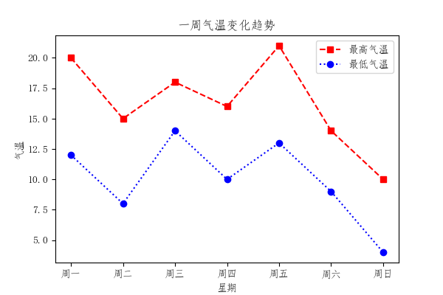
线形图案例
import matplotlib.pyplot as plt
plt.figure(num="气温趋势", figsize=(6, 4)) # 绘图区域大小
plt.rcParams['font.family'] = 'STSong' # 设置字体
x = ["周一", "周二", "周三", "周四", "周五", "周六", "周日"]
y_1 = [20, 15, 18, 16, 21, 14, 10] # 一周最高气温
y_2 = [12, 8, 14, 10, 13, 9, 4] # 一周最低气温
plt.title("一周气温变化趋势") # 图片标题
plt.xlabel("星期") # X轴标签
plt.ylabel("气温") # Y轴标签
plt.plot(x, y_1, "rs--", label="最高气温") # 绘制最高气温
plt.plot(x, y_2, "bo:", label="最低气温") # 绘制最低气温
plt.legend() # 显示图例
plt.savefig("aaa.png") # 保存图片
plt.show() # 显示图片
注意：pyplot 默认不支持中文显示，两种解决方案：
使用 rcParams['font.family']属性修改字体，此时，整个图中的字体都会改变；
在需要显示中文的地方，增加一个属性：fontproperties，此时只修饰部分地方，其他地方的字体不会跟随改变；

Slide 15
rcParams中常见的属性及其默认值
属性名 | 含义 | 默认值
axes.facecolor | 坐标系的背景颜色 | white
axes.edgecolor | 坐标系的边框颜色 | black
axes.linewidth | 轴线粗细 | 0.8
axes.spines.right | 右边的轴线 | True
axes.unicode_minus | Unicode编码的减号 | True
figure.dpi | 图的分辨率 | 100.0
figure.figsize | 图的大小，单位英寸 | [6.4, 4.8]
figure.subplot.hspace | 子块之间的高度 | 0.2
figure.subplot.wspace | 子块之间的宽度 | 0.2
font.size | 字体大小 | 10
font.family | 字体 | ['sans-serif']
lines.linewidth | 线条粗细 | 1.5
lines.markersize | 线中标记大小 | 6.0
savefig.format | 图保存的格式 | png
常见中文字体
中文字体 | 说明
‘SimHei’ | 中文黑体
‘Kaiti’ | 中文楷体
‘LiSu’ | 中文隶书
‘FangSong’ | 中文仿宋
‘YouYuan’ | 中文幼圆
‘STSong’ | 华文宋体
采用中文字体时，部分字体下，负号不能正常显示，需设置 axes.unicode_minus 为 False 。

Slide 16
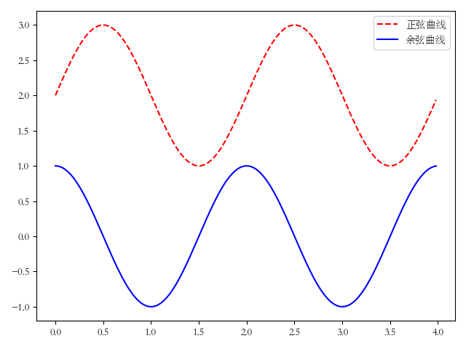
绘制正弦曲线、余弦曲线
思路：首先需要一系列的X轴坐标，可通过numpy中的arange()函数生成，例如从0 到 4，步长为0.02；然后借助 numpy 中的正弦、余弦函数对每个x坐标分别求值；最后根据x坐标和对应的y坐标画图。
import matplotlib.pyplot as plt
import numpy as np
plt.rcParams['font.family'] = "STSong"
x = np.arange(0, 4, 0.02) # 生成X轴序列
y_1 = np.sin(np.pi * x) + 2
y_2 = np.cos(np.pi * x)
plt.plot(x, y_1, "r--")
plt.plot(x, y_2, "b")
plt.legend(["正弦曲线", "余弦曲线"])
plt.show()

Slide 17
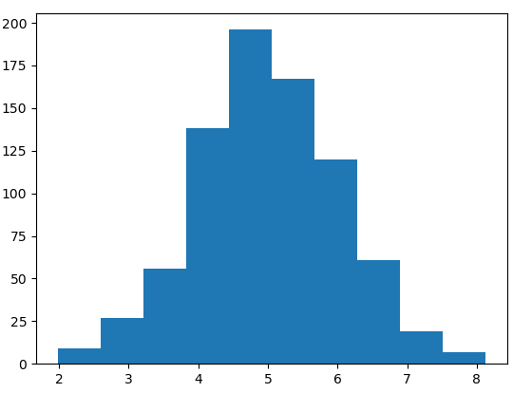
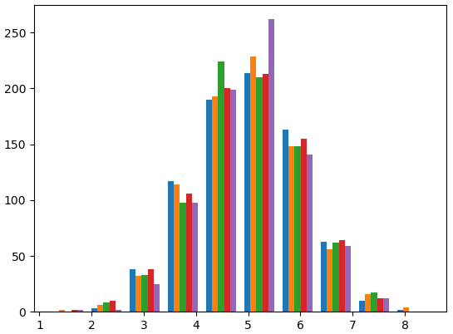
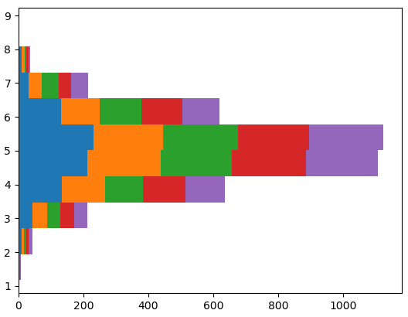
数据可视化-matplotlib
直方图
直方图是用一系列不等高的长方形来表示数据，宽度表示数据范围的间隔，高度表示在给定间隔内数据出现的频数，长方形的高度跟落在间隔内的数据数量成正比，变化的高度形态反映了数据的分布情况。
pyplot 中使用 hist() 绘制直方图，并以元组形式返回直方图的计算结果，包括各区间中元素的数量，区间的取值范围，以及具体每个区间对象。

Slide 18
hist函数详解
hist (x, bins=None, range=None, density=False, weights=None, cumulative=False, bottom=None, histtype='bar', align='mid', orientation='vertical', **kwargs)
x：数组或者数组序列（不要求每个数组长度相同），用于存放数据；
bins: 整数、序列或字符串，整数表示等宽区间的个数，自动计算区间范围，序列则表示区间的范围，除了最后一个以外，都是包含左边不包含右边，字符串则表示对应的策略，默认为hist.bins；
range:元组，指定最小值和最大值，默认为数据中的最小值和最大值，如果bins是一个序列，则range没什么影响；
density：布尔值，可选，如果为True，则返回的是归一化的概率密度，所有区间的概率之和为1；
weight：类似于数组的值，可选，形状和 x 相同，表示每个值对应的权重，默认情况下所有数据的权重相同；
cumulative：布尔值或-1，累积求和，表示小于某个数的所有元素个数之和，随着数的增大而不断增大，如果为-1，则反转方向，表示大于某个数的所有元素个数之和，随着数量增大而不断减小；
histtype : 直方图类型，'bar'（多个并列摆放）, 'barstacked'（多个堆叠摆放）, 'step'（生成对应的折线）, 'stepfilled'（填充相关区域）；
orientation: 直方图的方向，默认为垂直。

Slide 19
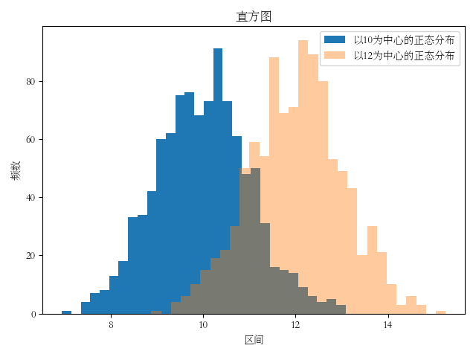
数据可视化-matplotlib
直方图案例
思路：随机生成1000个以10为中心的正态分布的数，和1000个以12为中心的正态分布的数，然后将结果取值范围划分为30个等距离的区间，然后统计各个区间上数出现的个数，最终绘制出直方图。如图所示。
运行效果图
import matplotlib.pyplot as plt
import numpy as np
plt.rcParams['font.family'] = "STSong"
datas_1 = 10 + np.random.randn(1000) # 随机生成1000个数
datas_2 = 12 + np.random.randn(1000) # 随机生成1000个数
plt.hist(datas_1, bins=30)
plt.hist(datas_2, bins=30, alpha=0.4)
plt.legend(["以10为中心的正态分布", "以12为中心的正态分布"])
plt.title("直方图")
plt.xlabel("区间")
plt.ylabel("频数")
plt.show()

Slide 20
数据可视化-matplotlib
条形图
条形图跟直方图类似，不过 x 轴表示的不是数值而是类别。直方图中各长方形是连续排列，而条形图中条形可以是分开的。使用 pyplot 的 bar() 函数绘制的条形图。
bar(x, height, width=0.8, bottom=None, *, align='center', data=None, **kwargs)
x：x 轴的位置序列，即条形的起始位置；
height：y 轴的数值序列，即条形图的高度，需展示的数据；
width：每个条形的宽度，可选，默认为0.8；
bottom ： y轴坐标的基线，默认为0；
align：对齐方式，可选，center和edge两种，默认为'center'；
color：条形图的填充颜色；
edgecolor：条形图边框的颜色；
如果需要在一个图上显示多种条形图，可调整位置和宽度让多个条形图并列摆放，也可以堆叠摆放。

Slide 21
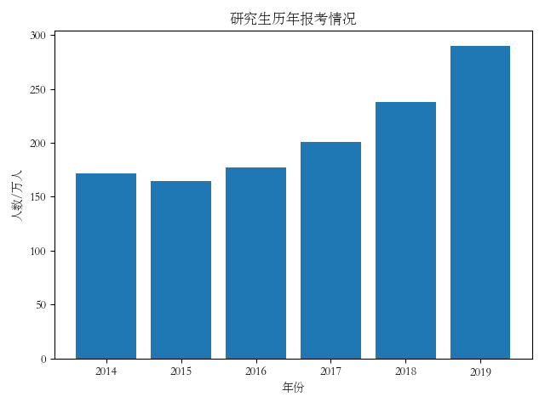
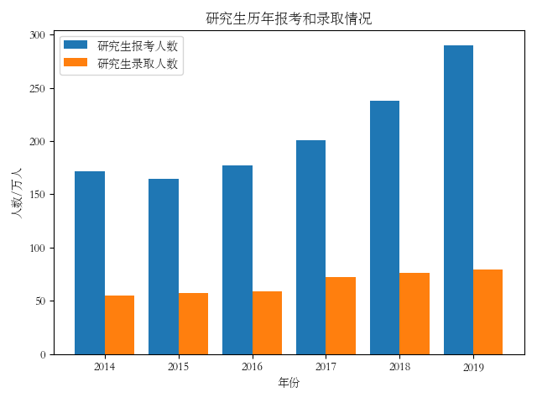
import matplotlib.pyplot as plt
plt.rcParams['font.family'] = "STSong"
years = ["2014", "2015", "2016", "2017", "2018", "2019"]
baokao_nums = [172, 164.9, 177, 201, 238, 290]
x = range(len(years))
plt.bar(x, height=baokao_nums)
plt.xticks(x, years) # 横坐标对应位置显示的内容
plt.ylabel("人数/万人")
plt.xlabel("年份")
plt.title("研究生历年报考情况")
plt.show()
绘制条形图
案例
import matplotlib.pyplot as plt
plt.rcParams['font.family'] = "STSong"
years = ["2014", "2015", "2016", "2017", "2018", "2019"]
baokao_nums = [172, 164.9, 177, 201, 238, 290]
luqu_nums = [54.87, 57.06, 58.98, 72.22, 76.25, 79.3]
x = range(len(years))
plt.bar(x, height=baokao_nums, width=0.4)
plt.bar([i + 0.4 for i in x], luqu_nums, width=0.4)
plt.xticks([i + 0.2 for i in x], years) # 横坐标对应位置显示的内容
plt.legend(["研究生报考人数", "研究生录取人数"])
plt.ylabel("人数/万人")
plt.xlabel("年份")
plt.title("研究生历年报考和录取情况")
plt.show()
03 数据可视化

Slide 22
数据可视化-matplotlib
饼状图
饼状图显示一个数据系列中各项的大小与各项总和的比例。Pyplot中绘制饼状图的函数为 pie()，主要参数如下：
x：饼图中每一块的比例，通常是一个数组。如果 sum(x) > 1 会使用归一化后的比例，即每一块除以sum(x)，如果sum(x) < 1，则按照实际比例，此时有一部分为空白；
explode：指定饼图中每块离开中心的距离，通常是一个数组，默认为0；
labels：为饼图添加标签说明，类似于图例说明，标签列表；
colors：指定饼图的填充色，颜色列表；
autopct：设置饼图内每块百分比显示样式，可以使用format字符串或者格式化函数'% width. Precision f %%'指定饼图内百分比的数字显示宽度和小数的位数；
radius：设置饼图的半径；
labeldistance：每块旁边的文本标签的位置离饼的中心点的距离；
shadow：是否有阴影效果，默认为False。

Slide 23
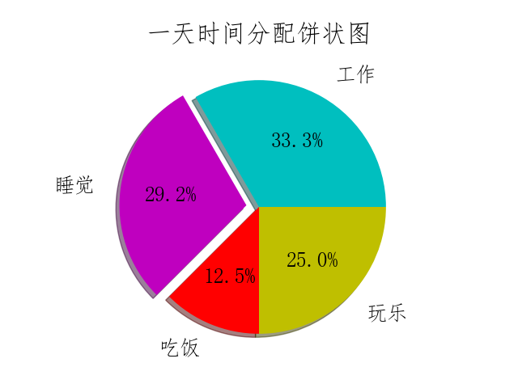
数据可视化-matplotlib
饼状图案例
案例：已知一个员工一天的活动时间分配为：工作8小时、睡觉7小时、吃饭3小时，玩乐6小时，根据这些信息，绘制该员工一天时间分配饼状图，效果如下。
关键点：数据、标签、颜色、数据显示样式
import matplotlib.pyplot as plt
plt.rcParams[‘font.family’] = ‘FangSong’ # 设置字体
plt.rcParams[‘font.size’] = 18 # 设置字体大小
labels = [“工作”, “睡觉”, “吃饭”, “玩乐”] # 活动标签
hours = [8, 7, 3, 6] # 时间分配
colors = [“c”, “m”, “r”, “y”] # 各部分颜色
plt.pie(hours, labels=labels, colors=colors, shadow=True,
explode=(0, 0.1, 0, 0), autopct='%.1f%%', labeldistance=1.2)
plt.title("一天时间分配饼状图")
plt.show()

Slide 24
数据可视化-matplotlib
散点图
散点图是以一个变量为横坐标，另一变量为纵坐标，利用散点的分布形态反映变量统计关系的一种图形，用不同颜色、不同大小的点表示数据之间的关系。Pyplot 中绘制散点图的函数为scatter()，主要参数如下：
scatter(x, y, s=None, c=None, marker=None, cmap=None, norm=None, vmin=None, vmax=None, alpha=None, **kwargs)
x：散点图中点的x轴坐标；
y：散点图中点的y轴坐标；
s：散点图点的大小，默认为20，标量或数组；
c：散点图点的颜色，默认为蓝色，标量或数组；
marker：指定散点图点的形状，默认为圆形；
cmap：颜色映射，可选，将颜色映射到已有色系，例如plt.cm.Blues；
norm：将亮度数据归一化到 0-1 之间；
vmin：亮度的最小值；
vmax：亮度的最大值；
alpha：设置散点的透明度；

Slide 25
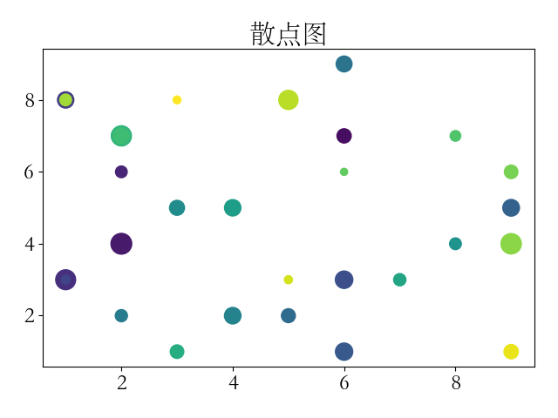
数据可视化-matplotlib
散点图案例
编程程序，绘制散点图，要求图中的每个散点随机呈现不同的大小和颜色。效果如图所示，随机生成30个点，x轴坐标和y轴坐标都在1-10之间，颜色取值在0-30之间。大小在30-300之间。
import matplotlib.pyplot as plt
import numpy as np
num = 30
plt.rcParams['font.family'] = 'STSong' # 设置字体
plt.rcParams['font.size'] = 18 # 设置字体大小
x_scatter = np.random.randint(1, 10, num)
y_scatter = np.random.randint(1, 10, num)
colors = range(num)
size = np.random.randint(30, 300, num)
plt.scatter(x_scatter, y_scatter, c=colors, s=size)
plt.title("散点图")
plt.savefig("figure") # 保存图片
plt.show() # 显示图片

Slide 26
03
生成词云图

Slide 27
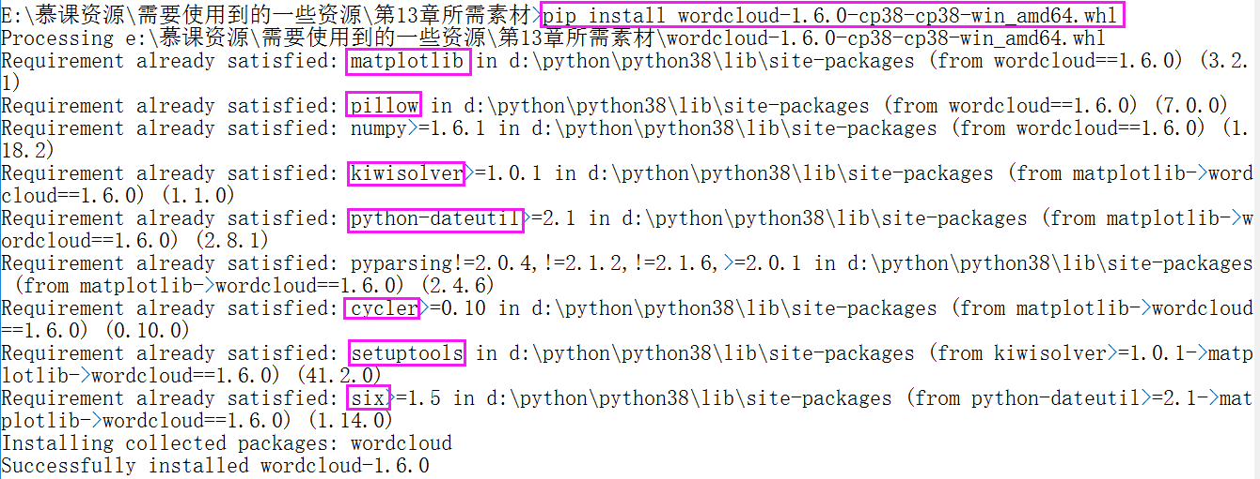
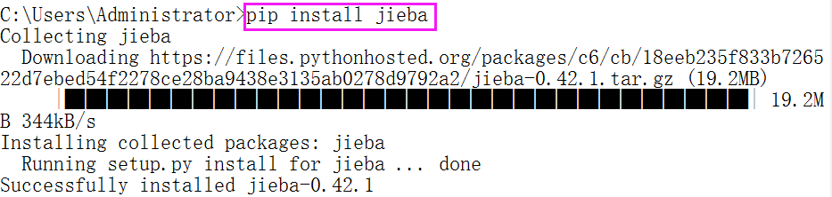
近年来，互联网、新媒体等行业报告中都会看到精美的词云图。它的原理主要是对文章内容进行分词，统计各个词出现的次数，然后根据出现的次数，设置显示样式，例如大小、颜色等，从而使读者快速领略文本的主旨。
生成词云图
wordcloud 库的离线安装
Python中提供的 wordcloud 库可以快速生成词云图。但主要是针对英文，通过空格进行分词。
jieba 库的在线安装
比较流行的中文分词库为 jieba，可将其与 wordcloud 库联合使用从而对中文文章生成相应的词云图。

Slide 28
关键方法及其参数
WordCloud(font_path=None, width=400, height=200, margin=2,
mask=None, max_words=200, min_font_size=4, stopwords=None, background_color='black', max_font_size=None, font_step=1)
generate (text): 根据文本生成词云图，返回当前对象本身；
to_image()：将词云对象转化为图片；
to_file(文件名)：将词云对象转化为文件；
to_array()：将词云对象转化为数组。
font_path：字体路径，默认不支持中文，可通过该参数指定字体，支持 OTF 和 TTF 格式；
width、height: 画布的宽度和高度，单位为像素；
margin:文字之间的边距；
mask: 指定图片的形状，忽略白色部分，通常为 ndarray；
max_words: 最多显示的词的数量，默认为200；
min_font_size、max_font_size：最小字体大小、最大字体大小；
font_step: 字体大小增加步长，默认为1
background_color：词云图的背景颜色，默认为黑色
……
生成词云图开发步骤
创建 wordcloud 对象，设定基本信息；
调用 generate() 方法生成词云；
保存或显示词云图。

Slide 29
关键方法及其参数
jieba 库分词的三种模式：
（1）精准模式：把文本精准地分开，不存在冗余；
（2）全模式：把文中所有可能的词语都扫描出来，存在冗余；
（3）搜索引擎模式：在精准模式的基础上，再次对长词进行切分。
jieba.cut(sentence, cut_all=False, HMM=True)：sentence表示需要分词的句子，cut_all 表示是否采用全模式，HMM 表示是否使用 HMM （隐马尔可夫模型）模型；
jieba.cut_for_search(sentence, HMM=True)：sentence表示需要分词的句子，HMM表示是否使用 HMM 模型，该方法适合用于搜索引擎构建倒排索引的分词，粒度比较细；
jieba.cut() 方法和 jieba.cut_for_search() 方法返回的结果都是可迭代对象，可使用 for 循环获取分词后得到的每一个词语，此外，jieba.lcut() 和 jieba.lcut_for_search() 效果分别和 jieba.cut() 和 jieba.cut_for_search() 效果类似，直接返回列表；
add_word(word, freq=None, tag=None) 和 del_word(word) 可在程序中动态修改词典；

Slide 30




生成中文词云步骤
import jieba
from PIL import Image
import numpy as np
import matplotlib.pyplot as plt
mask = np.array(Image.open("pikaqiu.png")) # 读取图片
words = wc.WordCloud(font_path="msyh.ttc", mask=mask,
background_color="black", width=1000,
height=700, min_font_size=6) # 创建词云
with open("text.txt", "r+", encoding="utf-8") as fp:
text = fp.read() # 读取文件内容
text = " ".join(jieba.lcut(text)) # 通过空格连接分好的词
words.generate(text) # 生成词云
plt.imshow(words) # 显示图片
plt.axis("off") # 不显示坐标轴
plt.show() # 显示图
读取文件内容
借助 jieba 库对中文进行分词，然后将结果合并并以空格隔开；
打开图片文件，得到对应数组；
创建WordCloud对象，设置基本信息；
生成词云图，并保存或显示。

Slide 31
本 章 小 结
Pyplot绘图基础：图的构成（坐标系、坐标轴、图例、刻度等） 、常见方法（创建图、添加标题、显示图、保存图等） 、figure()（大小、背景颜色等）、 subplot()(划分子块、指定位置等) ；
Pyplot绘制经典图：线形图（plot() 、颜色、标记、线条样式等） 、直方图（ hist() 、区间划分等） 、条形图 （ bar() 、位置、标签等） 、饼状图（ pie() 、比例划分等） 、散点图（ scatter() 、颜色、大小、标记等） ；
生成词云图：wordcolud库（基本信息设置） 、jieba分词库（模式、常见方法）、生成中文词云图（读取文件、分词、合并以空格隔开、创建词云对象、保存或显示词云图 ）

Slide 32
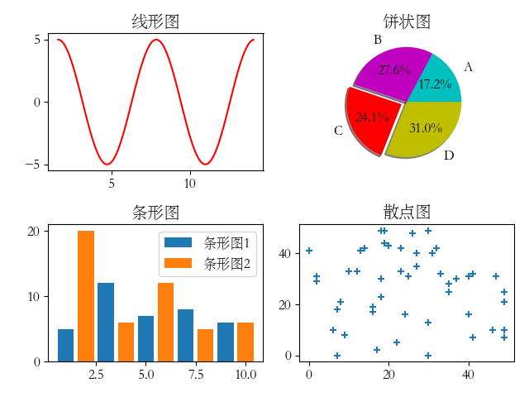
课后练习题
利用前面所学知识，在一张图中同时绘制线形图、饼状图、条形图以及散点图，效果如图所示。（效果类似即可，不要求完全一样）
温馨提示：在具体画图时，需通过 subplot()指定区域。如画第一个图时，需指定：plt.subplot(2, 2, 1)

Slide 33
THANK YOU!

